Slide 1
CSS 样 式 表 – Supplement 1
Cascading Style Sheets

Slide 2


层叠样式表(Cascading Style Sheets)是一种用来表现HTML或XML等文件样式的计算机语言。

Slide 3
CSS 指层叠样式表 (Cascading Style Sheets)
样式定义如何显示 HTML 元素
样式通常存储在样式表中
把样式添加到HTML4.0中，是为了解决内容与表现分离的问题
外部样式表可以极大提高工作效率
外部样式表通常存储在 CSS 文件中
多个样式定义可层叠为一

Slide 4
HTML 标签原本被设计为用于定义文档内容。通过使用 <h1>、<p>、<table> 这样的标签，HTML 的初衷是表达“这是标题”、“这是段落”、“这是表格”之类的信息。同时文档布局由浏览器来完成，而不使用任何的格式化标签。
由于两种主要的浏览器（Netscape 和 Internet Explorer）不断地将新的 HTML 标签和属性（比如字体标签和颜色属性）添加到 HTML 规范中，创建文档内容清晰地独立于文档表现层的站点变得越来越困难。
为了解决这个问题，万维网联盟（W3C），这个非营利的标准化联盟，肩负起了 HTML 标准化的使命，并在 HTML 4.0 之外创造出样式（Style）。

Slide 5
样式表定义如何显示HTML元素，就像HTML3.2的字体标签和颜色属性所起的作用那样。样式通常保存在外部的 .css文件中。通过仅仅编辑一个简单的CSS文档，外部样式表使你有能力同时改变站点中所有页面的布局和外观。
由于允许同时控制多重页面的样式和布局，CSS可以称得上WEB设计领域的一个突破。作为网站开发者，你能够为每个HTML元素定义样式，并将之应用于你希望的任意多的页面中。如需进行全局的更新，只需简单地改变样式，然后网站中的所有元素均会自动地更新。

Slide 6
样式表允许以多种方式规定样式信息。样式可以规定在单个的 HTML 元素中，在 HTML 页的头元素中，或在一个外部的 CSS 文件中。甚至可以在同一个 HTML 文档内部引用多个外部样式表。

Slide 7
当同一个HTM 元素被不止一个样式定义时，会使用哪个样式呢？
  浏览器缺省设置
  外部样式表
  内部样式表（位于<head>标签内部）
  内联样式（在HTML元素内部）
内联样式（在HTML元素内部）拥有最高的优先权，<head> 标签中的样式声明，外部样式表中的样式声明，或者浏览器中的样式声明（缺省值）。

Slide 8

选择器、属性、值

Slide 9
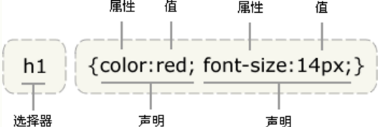
CSS 规则由两个主要的部分构成：选择器，以及一条或多条声明。
选择器：需要改变样式的HTML元素。
声明：由一个属性和一个值组成。即：希望设置的样式属性（style attribute）和对应的取值（value）。
用花括号来包围 声明。
selector {declaration1; declaration2; ... declarationN }

Slide 10
除了英文单词 red，还可以使用十六进制的颜色值 #ff0000：
为了节约字节，可以使用CSS的缩写形式：
还可以通过两种方法使用 RGB 值：
p { color: #ff0000; }
p { color: #f00; }
p { color: rgb(255,0,0); }
p { color: rgb(100%,0%,0%); }

Slide 11
如果值为若干单词，则要给值加引号：
如果要定义不止一个声明，则需要用分号将每个声明分开。每行只描述一个属性，这样可以增强样式定义的可读性。空格的使用使得样式表更容易被编辑。
p {font-family: "sans serif";}
注意：CSS 对大小写不敏感。不过存在一个例外：如果涉及到与 HTML 文档一起工作的话，class 和 id 名称对大小写是敏感的。
p {
text-align: center;
color: black;
font-family: arial;
}

Slide 12
可以对选择器进行分组，被分组的选择器就可以分享相同的声明。用逗号将需要分组的选择器分开。
h1,h2,h3,h4,h5,h6 {
color: green;
}

Slide 13
根据 CSS，子元素从父元素继承属性。
例外情况：比方说，Netscape 4 就不支持继承，它不仅忽略继承，而且也忽略应用于 body 元素的规则。IE/Windows 直到 IE6 还存在相关的问题，在表格内的字体样式会被忽略。
body {
font-family: Verdana, sans-serif;
}
p, td, ul, ol, li, dl, dt, dd {
font-family: Verdana, sans-serif;
}

Slide 14
如果不希望 "Verdana, sans-serif" 字体被所有的子元素继承，段落的字体是 Times，创建一个针对 p 的特殊规则。
body {
font-family: Verdana, sans-serif;
}
td, ul, ol, ul, li, dl, dt, dd {
font-family: Verdana, sans-serif;
}
p {
font-family: Times, "Times New Roman", serif;
}

Slide 15

用来指示HTML元素

Slide 16
依据元素在其位置的上下文关系来定义样式
在上面的例子中，只有 li 元素中的 strong 元素的样式为斜体字，无需为 strong 元素定义特别的 class 或 id，代码更加简洁。
li strong {
font-style: italic;
font-weight: normal;
}

Slide 17
如果不选择任意的后代元素，而是希望缩小范围，只选择某个元素的子元素。
例如：选择只作为 h1 元素子元素的 strong 元素，可以这样写：
这个规则会把第一个 h1 下面的两个 strong 元素变为红色，但是第二个 h1 中的 strong 不受影响：
h1 > strong {color:red;}
<h1>This is <strong>very</strong> <strong>very</strong> important.</h1>
<h1>This is <em>really <strong>very</strong></em> important.</h1>

Slide 18
下面的选择器会选择作为 td 元素子元素的所有 p 元素，这个 td 元素本身从 table 元素继承，该 table 元素有一个包含 company 的 class 属性。
table.company td > p

Slide 19
相邻兄弟选择器（Adjacent sibling selector）可选择紧接在另一元素后的元素，且二者有相同父元素。
如果需要选择紧接在另一个元素后的元素，而且二者有相同的父元素，可以使用相邻兄弟选择器（Adjacent sibling selector）。
例如，如果要选择紧接在 h1 元素后出现的段落的上边距，可以这样写：
h1 + p {margin-top:50px;}

Slide 20
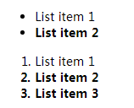
用一个结合符只能选择两个相邻兄弟中的第二个元素。请看下面的选择器：
li + li {font-weight:bold;}
<div>
<ul>
<li>List item 1</li>
<li>List item 2</li>
</ul>
<ol>
<li>List item 1</li>
<li>List item 2</li>
<li>List item 3</li>
</ol>
</div>

Slide 21
相邻兄弟结合符还可以结合其他结合符：
选择紧接在 table 元素后出现的所有兄弟 ul 元素，该 table 元素包含在一个 body 元素中，body 元素本身是 html 元素的子元素。
html > body table + ul {margin-top:20px;}

Slide 22
类选择器允许以一种独立于文档元素的方式来指定样式。
该选择器可以单独使用，也可以与其他元素结合使用。
只有适当地标记文档中的类，才能使用类选择器，所以使用这两种选择器通常需要先做一些构想和计划。
要应用样式而不考虑具体设计的元素，最常用的方法就是使用类选择器。

Slide 23
类名前有一个点号（.），然后结合通配选择器：
如果只想选择所有类名相同的元素，可以在类选择器中忽略通配选择器。
*.important {color:red;}
.important {color:red;}
<h1 class="important">
This heading is very important.
</h1>
<p class="important">
This paragraph is very important.
</p>

Slide 24
类选择器结合元素选择器
选择器 p.important ：其 class 属性值为 important 的所有段落。

Slide 25
在HTML中，一个class值中可能包含一个词列表，各个词之间用空格分隔。例如，如果希望将一个特定的元素同时标记为important和warning:
假设 class 为 important 的所有元素都是粗体，而 class 为 warning 的所有元素为斜体，class 中同时包含 important 和 warning 的所有元素还有一个银色的背景 :
<p class="important warning">
This paragraph is a very important warning.
</p>

Slide 26
把两个类选择器链接在一起，仅可以选择同时包含这些类名的元素（类名的顺序不限）。
如果一个多类选择器包含类名列表中没有的一个类名，匹配就会失败。
.important {font-weight:bold;}
.warning {font-style:italic;}
.important.warning {background:silver;}

Slide 27
ID 选择器前面有一个 # 号
与类不同，在一个HTML文档中，一个ID会使用一次，而且仅一次。
不同于类选择器，ID选择器不能结合使用，因为ID属性不允许有以空格分隔的词列表。
类选择器和ID选择器可能是区分大小写的。这取决于文档的语言。HTML 和 XHTML 将类和 ID 值定义为区分大小写，所以类和 ID 值的大小写必须与文档中的相应值匹配。

Slide 28
简单属性选择：选择有某个属性的元素
  例如：所有包含title属性的元素
  例如：有href属性的a元素
  例如：同时有 href 和 title 属性的a元素
*[title]
a[href]
a[href][title]

Slide 29
根据具体属性值选择：只选择有特定属性值的元素
a[href="http://www.baidu.com/"][title="baidul"]

Slide 30
属性与属性值完全匹配
如果选择器写成 p[class="important"]，那么不能匹配此p标记。
必须这样写：
<p class="important warning">This paragraph is a very important warning.</p>
p[class="important warning"] {color: red;}

Slide 31
根据部分属性值选择：如果需要根据属性值中的词列表的某个词进行选择，则需要使用波浪号（~）
选择 class 属性中包含 important 的元素
p[class~="important"] {color: red;}

Slide 32
子串匹配属性选择器
类型 | 描述
[abc^="def"] | 选择 abc 属性值以 "def" 开头的所有元素
[abc$="def"] | 选择 abc 属性值以 "def" 结尾的所有元素
[abc*="def"] | 选择 abc 属性值中包含子串 "def" 的所有元素

Slide 33
特定属性选择类型
选择 lang 属性等于 en 或以 en- 开头的所有元素。
*[lang|="en"] {color: red;}

Slide 34
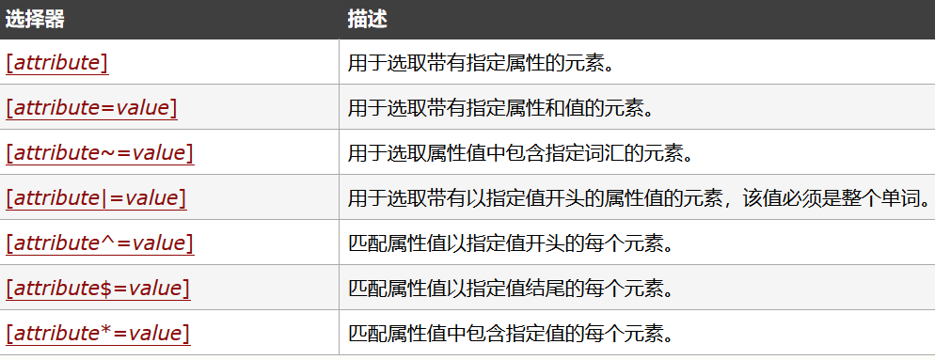

Slide 35
CSS 伪类用于向某些选择器添加特殊的效果。
伪类的语法：
CSS 类也可与伪类搭配使用。
selector : pseudo-class {property: value}
selector.class : pseudo-class {property: value}

Slide 36
在支持 CSS 的浏览器中，链接的不同状态都可以不同的方式显示，这些状态包括：活动状态，已被访问状态，未被访问状态，和鼠标悬停状态。
  在 CSS 定义中，a:hover 必须被置于 a:link 和 a:visited 之后，才是有效的。
  在 CSS 定义中，a:active 必须被置于 a:hover 之后，才是有效的。
  伪类名称对大小写不敏感。
a:link {color: #FF0000} /* 未访问的链接 */
a:visited {color: #00FF00} /* 已访问的链接 */
a:hover {color: #FF00FF} /* 鼠标移动到链接上 */
a:active {color: #0000FF} /* 选定的链接 */

Slide 37
:first-child伪类来选择元素的第一个子元素。
例如：
p:first-child {font-weight: bold;}
li:first-child {text-transform:uppercase;}

Slide 38

<div>
<p>These are the necessary steps:</p>
<ul>
<li>Intert Key</li>
<li>Turn key <strong>clockwise</strong></li>
<li>Push accelerator</li>
</ul>
<p>Do <em>not</em> push the brake at the same time as the accelerator.</p>
</div>

Slide 39
:lang 伪类为不同的语言定义特殊的规则。
为lang属性值为 no 的 q 元素定义引号的类型：
<head>
<style type="text/css">
q:lang(no) {
quotes: "~" "~"
}
</style>
</head>
<body>
<p>文字<q lang="no">段落中的引用的文字</q>文字</p>
</body>

Slide 40
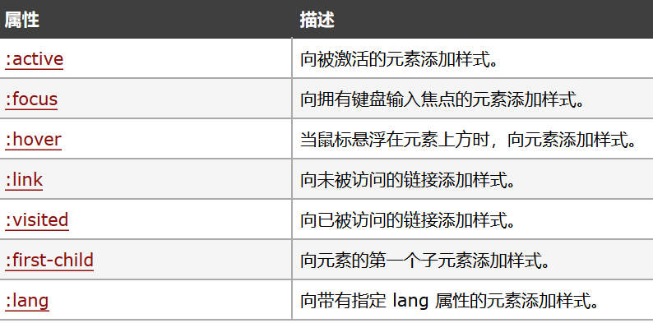

Slide 41
CSS 伪元素用于向某些选择器设置特殊效果。
伪元素的语法：
CSS 类也可以与伪元素配合使用：
selector:pseudo-element {property:value;}
selector.class:pseudo-element {property:value;}

Slide 42
用于向文本的首行设置特殊样式。
例如：根据 "first-line" 伪元素中的样式对 p 元素的第一行文本进行格式化：
"first-line" 伪元素只能用于块级元素。
p:first-line
{
color:#ff0000;
font-variant:small-caps;
}

Slide 43
下面的属性可应用于 "first-line" 伪元素：
  font color background word-spacing letter-spacing text-decoration vertical-align text-transform line-height clear

Slide 44
用于向文本的首字母设置特殊样式
"first-letter" 伪元素只能用于块级元素。
下面的属性可应用于 "first-letter" 伪元素：
  font color background margin padding border text-decoration vertical-align (仅当 float 为 none 时) text-transform line-height float clear

Slide 45
伪元素可以与 CSS 类配合使用：
所有 class 为 article 的段落的首字母变为红色。
p.article:first-letter
{
color: #FF0000;
}
<p class="article">This is a paragraph in an article。</p>

Slide 46
p:first-letter
{
color:#ff0000;
font-size:xx-large;
}
p:first-line
{
color:#0000ff;
font-variant:small-caps;
}
段落的第一个字母将显示为红色，其字体大小为 xx-large。第一行中的其余文本将为蓝色，并以小型大写字母显示。段落中的其余文本将以默认字体大小和颜色来显示。

Slide 47
可以在元素的内容前面插入新内容。
例如：在每个 <h1> 元素前面插入一幅图片：
h1:before
{
content:url(logo.gif);
}

Slide 48
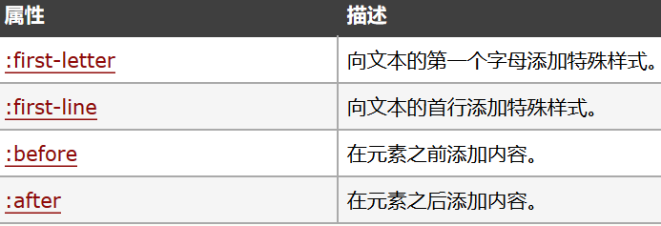
在元素的内容之后插入新内容。

Slide 49

HTML元素的外观

Slide 50
CSS允许应用纯色作为背景，也允许使用背景图像创建相当复杂的效果。
  background-color属性为元素设置背景色，其默认值是transparen(透明)。
  background-image属性把图像放入背景，默认值是 none，表示背景上没有放置任何图像。
body {background-image: url(/i/eg_bg_04.gif);}

Slide 51
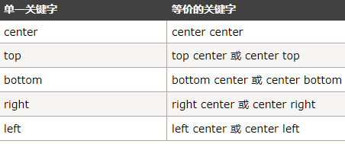
  background-repeat属性在页面上对背景图像进行平铺。属性值 repeat 导致图像在水平垂直方向上都平铺。repeat-x 和 repeat-y 分别导致图像只在水平或垂直方向上重复，no-repeat 则不允许图像在任何方向上平铺。
  background-position属性改变图像在背景中的位置，还可以使用长度值，也可以使用百分数值。

Slide 52
  background-attachment属性，图像相对于可视区是固定的（fixed），不会受到滚动的影响。默认值是 scroll，背景会随文档滚动。

Slide 53
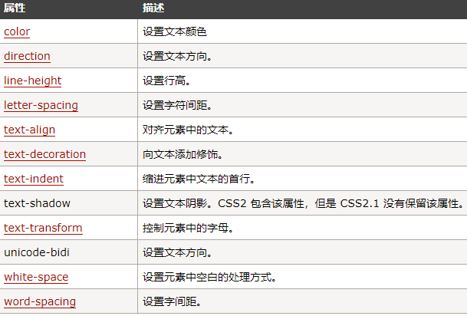

Slide 54
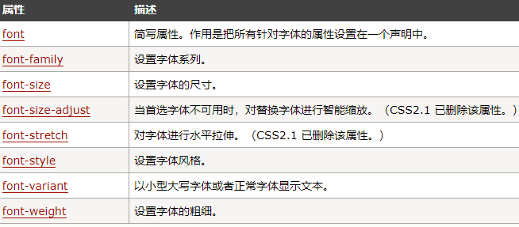

Slide 55
在 CSS 中，有两种不同类型的字体系列名称：
  通用字体系列 - 拥有相似外观的字体系统组合（比如 "Serif" 或 "Monospace"）
  特定字体系列 - 具体的字体系列（比如 "Times" 或 "Courier"）
除了各种特定的字体系列外，CSS 定义了 5 种通用字体系列：
  Serif 字体
  Sans-serif 字体
  Monospace 字体
  Cursive 字体
  Fantasy 字体

Slide 56
font-family 属性定义文本的字体系列
  建议在所有 font-family 规则中都提供一个通用字体系列。这样就提供了一条后路，在用户代理无法提供与规则匹配的特定字体时，就可以选择一个候选字体。
p {font-family: Times, TimesNR, 'New Century Schoolbook', Georgia, 'New York', serif;}

Slide 57
font-style 属性最常用于规定斜体文本。
该属性有三个值
  normal - 文本正常显示
  italic - 文本斜体显示
  oblique - 文本倾斜显示

Slide 58
font-size 属性设置文本的大小。值可以是绝对或相对值。
绝对值：
  将文本设置为指定的大小
  不允许用户在所有浏览器中改变文本大小（不利于可用性）
  绝对大小在确定了输出的物理尺寸时很有用
相对大小：
  相对于周围的元素来设置大小
  允许用户在浏览器改变文本大小
注意：如果没有规定字体大小，普通文本（比如段落）的默认大小是 16 像素 (16px=1em)。

Slide 59
能够设置链接样式的 CSS 属性有很多种（例如 color, font-family, background 等等）。
链接的特殊性在于能够根据它们所处的状态来设置它们的样式。
链接的四种状态：
  a:link - 普通的、未被访问的链接
  a:visited - 用户已访问的链接
  a:hover - 鼠标指针位于链接的上方
  a:active - 链接被点击的时刻

Slide 60
text-decoration 属性大多用于去掉链接中的下划线：
background-color 属性规定链接的背景色：
a:link {text-decoration:none;}
a:visited {text-decoration:none;}
a:hover {text-decoration:underline;}
a:active {text-decoration:underline;}
a:link {background-color:#B2FF99;}
a:visited {background-color:#FFFF85;}
a:hover {background-color:#FF704D;}
a:active {background-color:#FF704D;}

Slide 61
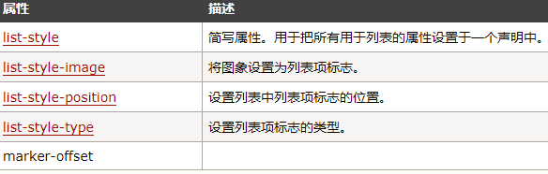

Slide 62
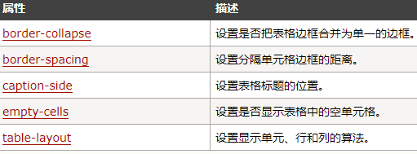

Slide 63
<caption>标签

Slide 64
border 属性设置表格边框
请注意，表格具有双线条边框。这是由于 table、th 以及 td 元素都有独立的边框。
table, th, td
{
border: 1px solid blue;
}

Slide 65
border-collapse 属性设置是否将表格边框折叠为单一边框
table
{
border-collapse:collapse;
}
table,th, td
{
border: 1px solid black;
}

Slide 66
通过 width 和 height 属性定义表格的宽度和高度。
table
{
width:100%;
}
th
{
height:50px;
}

Slide 67
text-align 和 vertical-align 属性设置表格中文本的对齐方式。
td
{
text-align:right;
}
td
{
height:50px;
vertical-align:bottom;
}

Slide 68
padding 属性表格中内容与边框的距离
td
{
padding:15px;
}

Slide 69
table, td, th
{
border:1px solid green;
}
th
{
background-color:green;
color:white;
}

Slide 70
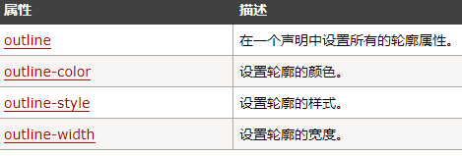
轮廓（outline）是绘制于元素周围的一条线，位于边框边缘的外围，可起到突出元素的作用。
CSS outline 属性规定元素轮廓的样式、颜色和宽度。

Slide 71
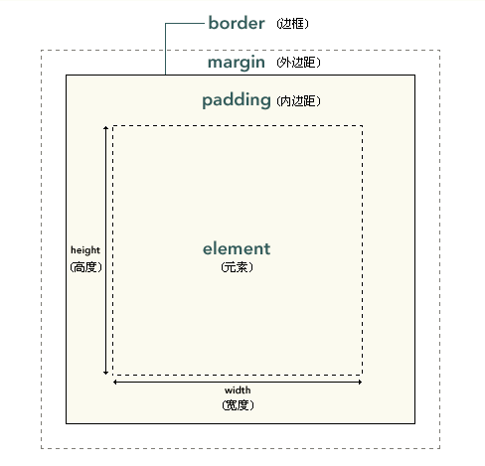
CSS 盒模型 (Box Model) 规定了元素框处理元素内容、内边距、边框 和 外边距 的方式。

Slide 72
元素框的最内部分是实际的内容，直接包围内容的是内边距。内边距呈现了元素的背景。内边距的边缘是边框。边框以外是外边距，外边距默认是透明的，因此不会遮挡其后的任何元素。
提示：背景应用于由内容和内边距、边框组成的区域。
内边距、边框和外边距都是可选的，默认值是零。

Slide 73
在 CSS 中，width 和 height 指的是内容区域的宽度和高度。增加内边距、边框和外边距不会影响内容区域的尺寸，但是会增加元素框的总尺寸。

Slide 74
元素的内边距在边框和内容区之间。
CSS padding 属性定义元素边框与元素内容之间的空白区域。可使用长度值或百分比值，但不允许使用负值。
单边内边距属性，分别设置上、右、下、左内边距：
  padding-top
  padding-right
  padding-bottom
  padding-left

Slide 75
元素的边框 (border) 是围绕元素内容和内边距的一条或多条线。
CSS border 属性规定元素边框的样式、宽度和颜色。
CSS 规范指出，边框绘制在“元素的背景之上”。元素的背景是内容、内边距和边框区的背景。

Slide 76
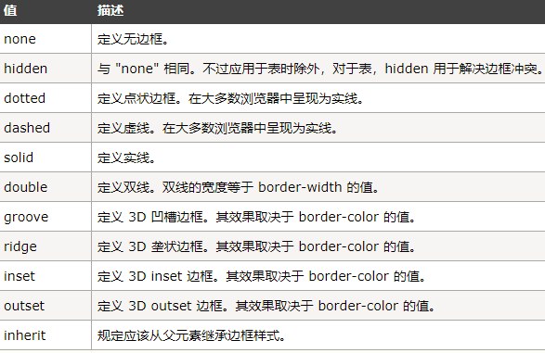

Slide 77
单边框样式
  border-top-style
  border-right-style
  border-bottom-style
  border-left-style
边框的宽度
  border-width
边框的颜色
  border-color CSS2 引入了边框颜色值 transparent。这个值用于创建有宽度的不可见边框。

Slide 78
围绕在元素边框的空白区域是外边距。设置外边距会在元素外创建额外的“空白”。
margin 属性，接受任何长度单位、百分数值甚至负值。百分数是相对于父元素的 width 计算的。
单边外边距属性
  margin-top
  margin-right
  margin-bottom
  margin-left

Slide 79
例如：
上面的规则与下面的规则是等价的：
CSS 定义了一些规则，允许为外边距指定少于 4 个值。规则如下：
  如果缺少左外边距的值，则使用右外边距的值。
  如果缺少下外边距的值，则使用上外边距的值。
  如果缺少右外边距的值，则使用上外边距的值。
p {margin: 0.5em 1em 0.5em 1em;}
p {margin: 0.5em 1em;}

Slide 80
Netscape 和 IE 对 body 标签定义的默认边距（margin）值是 8px。而 Opera 不是这样。相反地，Opera 将内部填充（padding）的默认值定义为 8px，因此如果希望对整个网站的边缘部分进行调整，并将之正确显示于 Opera 中，那么必须对 body 的 padding 进行自定义。

Slide 81
当两个垂直外边距相遇时，它们将形成一个外边距。
合并后的外边距的高度等于两个发生合并的外边距的高度中的较大者。

Slide 82
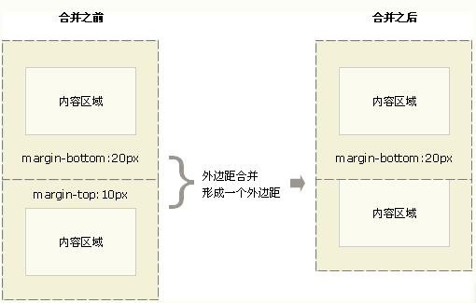
当一个元素出现在另一个元素上面时，第一个元素的下外边距与第二个元素的上外边距会发生合并。

Slide 83
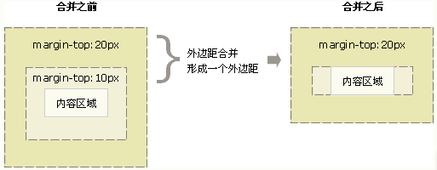
当一个元素包含在另一个元素中时（假设没有内边距或边框把外边距分隔开），它们的上和/或下外边距也会发生合并。

Slide 84

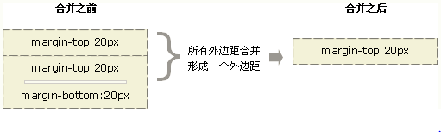
假设有一个空元素，它有外边距，但是没有边框或填充。在这种情况下，上外边距与下外边距就碰到了一起，它们会发生合并：
如果这个外边距遇到另一个元素的外边距，它还会发生合并：

Slide 85

对元素进行定位

Slide 86
div、h1 或 p 元素常常被称为块级元素。这意味着这些元素显示为一块内容，即“块框”。
span 和 strong 等元素称为“行内元素”，这是因为它们的内容显示在行中，即“行内框”。

Slide 87
display 属性改变生成的框的类型。
将display 属性设置为 block，可以让行内元素（比如 <a> 元素）表现得像块级元素一样。
将display 设置为 none，让生成的元素根本没有框。这样的话，该框及其所有内容就不再显示，不占用文档中的空间。

Slide 88
但是在一种情况下，即使没有进行显式定义，也会创建块级元素。这种情况发生在把一些文本添加到一个块级元素（比如 div）的开头。即使没有把这些文本定义为段落，它也会被当作段落对待：
在这种情况下，这个框称为无名块框，因为它不与专门定义的元素相关联。
块级元素的文本行也会发生类似的情况。假设有一个包含三行文本的段落。每行文本形成一个无名块框。无法直接对无名块框或行框应用样式，因为没有可以应用样式的地方（注意，行框和行内框是两个概念）。
<div>
some text
<p>Some more text.</p>
</div>

Slide 89
CSS 有三种基本的定位机制：普通流、浮动和绝对定位。
除非专门指定，否则所有框都在普通流中定位。也就是说，普通流中的元素的位置由元素在 (X)HTML 中的位置决定。
块级框从上到下一个接一个地排列，框之间的垂直距离是由框的垂直外边距计算出来。
行内框在一行中水平布置。可以使用水平内边距、边框和外边距调整它们的间距。但是，垂直内边距、边框和外边距不影响行内框的高度。由一行形成的水平框称为行框（Line Box），行框的高度总是足以容纳它包含的所有行内框。不过，设置行高可以增加这个框的高度。

Slide 90
position 属性，4 种不同类型的定位
  static HTML元素的默认值，即没有定位，元素出现在正常的流中。静态定位的元素不会受到top, bottom, left, right影响。
  relative 元素框偏移某个距离。元素仍保持其未定位前的形状，它原本所占的空间仍保留。
  提示：相对定位实际上被看作普通流定位模型的一部分，因为元素的位置相对于它在普通流中的位置。

Slide 91
  absolute 绝对定位的元素的位置相对于最近的已定位父元素，如果元素没有已定位的父元素，那么它的位置相对于<html>。
  fixed 元素框的表现类似于将 position 设置为 absolute，元素的位置相对于浏览器窗口是固定位置。即使窗口是滚动的它也不会移动。

Slide 92
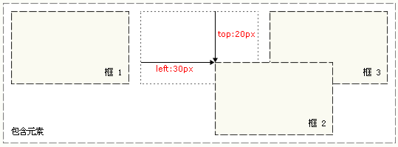
设置为相对定位的元素框会偏移某个距离。元素仍然保持其未定位前的形状，它原本所占的空间仍保留。
注意：在使用相对定位时，无论是否进行移动，元素仍然占据原来的空间。因此，移动元素会导致它覆盖其它框。
#box_relative {
position: relative;
left: 30px;
top: 20px;
}

Slide 93
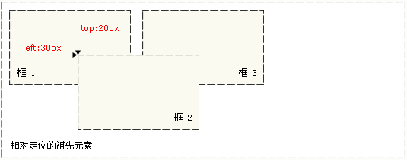
绝对定位使元素的位置与文档流无关，因此不占据空间。这一点与相对定位不同，相对定位实际上被看作普通流定位模型的一部分，因为元素的位置相对于它在普通流中的位置。
普通流中其它元素的布局就像绝对定位的元素不存在一样：
#box_relative {
position: absolute;
left: 30px;
top: 20px;
}

Slide 94
浮动的框可以向左或向右移动，直到它的外边缘碰到包含框或另一个浮动框的边框为止。
由于浮动框不在文档的普通流中，所以文档的普通流中的块框表现得就像浮动框不存在一样。

Slide 95
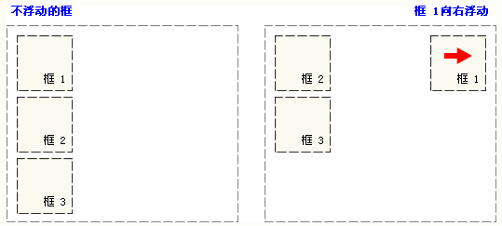
当把框 1 向右浮动时，它脱离文档流并且向右移动，直到它的右边缘碰到包含框的右边缘：

Slide 96
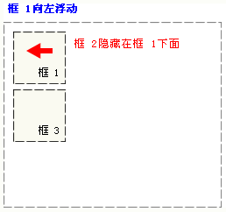
当框 1 向左浮动时，它脱离文档流并且向左移动，直到它的左边缘碰到包含框的左边缘。因为它不再处于文档流中，所以它不占据空间，实际上覆盖住了框 2，使框 2 从视图中消失。

Slide 97
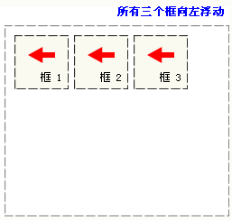
如果把所有三个框都向左移动，那么框 1 向左浮动直到碰到包含框，另外两个框向左浮动直到碰到前一个浮动框。

Slide 98
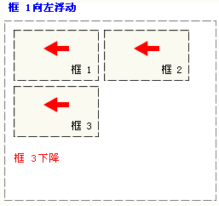
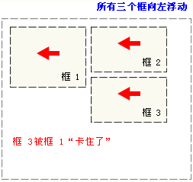
如果包含框太窄，无法容纳水平排列的三个浮动元素，那么其它浮动块向下移动，直到有足够的空间。
如果浮动元素的高度不同，那么当它们向下移动时可能被其它浮动元素“卡住”：

Slide 99
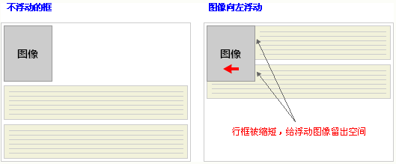
浮动框旁边的行框被缩短，从而给浮动框留出空间，行框围绕浮动框。
因此，创建浮动框可以使文本围绕图像：

Slide 100
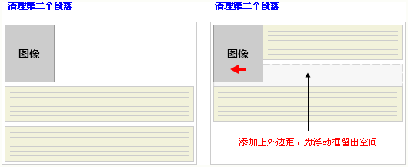
要想阻止行框围绕浮动框，需要对该框应用 clear 属性。clear 属性的值可以是 left、right、both 或 none，它表示框的哪些边不应该挨着浮动框。
为了实现这种效果，在被清理的元素的上外边距上添加足够的空间，使元素的顶边缘垂直下降到浮动框下面：

Slide 101


Slide 102
块元素对齐
  块元素占用了全宽，前后都是换行符。
使用 margin 属性来水平对齐
  可通过将左和右外边距设置为 "auto"，来对齐块元素。
  把左和右外边距设置为 auto，规定的是均等地分配可用的外边距。结果就是居中的元素。
使用 position 属性进行左和右对齐
  绝对定位元素会被从正常流中删除，并且能够交叠元素。

Slide 103
使用 float 属性来进行左和右对齐
跨浏览器兼容性问题
  对齐元素时，对 <body> 元素的外边距和内边距进行预定义，可以避免在不同的浏览器中出现可见的差异。
  当使用 position 属性进行对齐时，请始终包含 !DOCTYPE 声明！如果省略，则会在 IE 浏览器中产生奇怪的结果。

Slide 104
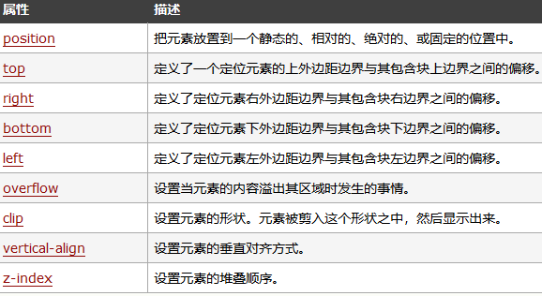

Slide 105
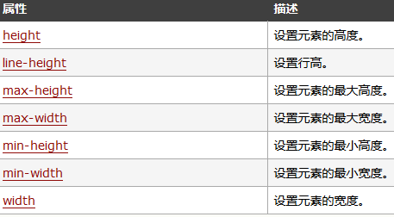

Slide 106
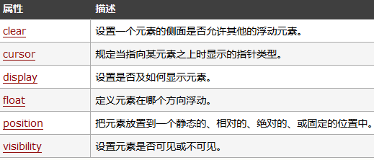
CSS 分类属性用于控制如何显示元素，设置图像显示于另一元素中的何处，相对于其正常位置来定位元素，使用绝对值来定位元素，以及元素的可见度。

Slide 107
导航栏 = 链接列表
导航栏需要标准的 HTML 作为基础。
导航栏基本上是一个链接列表，因此使用 <ul>和<li>元素是非常合适的。

Slide 108
定义透明效果的 CSS3 属性是 opacity。
也可通过filter：alpha(opacity=？)设置透明度。

Slide 109
@media 规则
  允许在相同样式表为不同媒体设置不同的样式。
  在下面的例子告诉我们浏览器屏幕上显示一个14像素的Verdana字体样式。但是如果页面打印，将是10个像素的Times字体。请注意，font-weight在屏幕上和纸上设置为粗体：
<style>
@media screen{
p.test {font-family:verdana,sans-serif;font-size:14px;}
}
@media print{
p.test {font-family:times,serif;font-size:10px;}
}
@media screen,print{
p.test {font-weight:bold;}
}

Slide 110
